Slide 1


ОТЧЕТ
о прохождении учебной практики
по профессиональному модулю
ПМ.03 Правовое обеспечение деятельности организаций и оказание юридической помощи физическим лицам и их объединениям
в период с «___» __________ 20__ г. по «___» __________ 20__ г.
Специальность 40.02.04 Юриспруденция
ФИО обучающегося: ____________________________________
Группа: _______________________________________________
ФИО Руководителя: ___________________________________

Slide 2
Содержание
Инструктаж по технике безопасности и охране труда
II. Нормативно-правовая база
III. Общая характеристика деятельности организации
IV. Экспериментально-практическая работа
V. Результаты систематизации материалов по практике

Slide 3
Правила техники безопасности в организации – месте прохождения практики
Правила техники безопасности в Отделе МВД России по району Марьина Роща г. Москвы:
1.Обеспечение нравственно-правовой безопасности (тактика и приёмы противодействия провокациям, шантажу, втягиванию в незаконные связи и т. д.).
2.Обеспечение психологической безопасности (способы нейтрализации эмоционально-психологических перегрузок, стрессов, психологического прессинга преступной среды, обучение навыкам психологического самоанализа и психологической саморегуляции непосредственно в момент профессиональных действий в эмоционально напряжённой обстановке).
3.Профилактика профессиональной деформации сотрудника (тактика и психологическая техника личных действий по профилактике профессиональной деформации).
4.Обеспечение личной физической безопасности (тактика и приёмы обеспечения личной физической безопасности).

Slide 4
Правила техники безопасности в организации – месте прохождения практики
Правила техники безопасности в дежурной части Отдела МВД России по району Марьина Роща г. Москвы :
Звукоизоляция. Служебное помещение должно исключать возможность прослушивания.
Оборудование для оказания медицинской помощи. В помещении должны быть медицинская кушетка (диван) и аптечка для оказания первой помощи.
Отсутствие опасных предметов. Внутри не должно быть труб, креплений и других предметов, которые можно использовать для нападения на сотрудников полиции, самоубийства или причинения вреда себе и окружающим.
Электропроводка. Лампы для освещения монтируются на потолке и ограждаются органическим стеклом либо другим небьющимся прозрачным материалом. Выключатели устанавливаются с внешней стороны помещения.
Металлические решётки. Их устанавливают на оконных проёмах снаружи помещения, чтобы предотвратить противоправные действия, побеги и нанесение себе телесных повреждений.
Условия для задержанных. Задержанные должны содержаться под охраной сотрудников полиции в условиях, исключающих угрозу их жизни и здоровью.
Сообщение помещения для задержанных с залом оперативного дежурного. Это должно происходить через отдельный коридор.

Slide 5
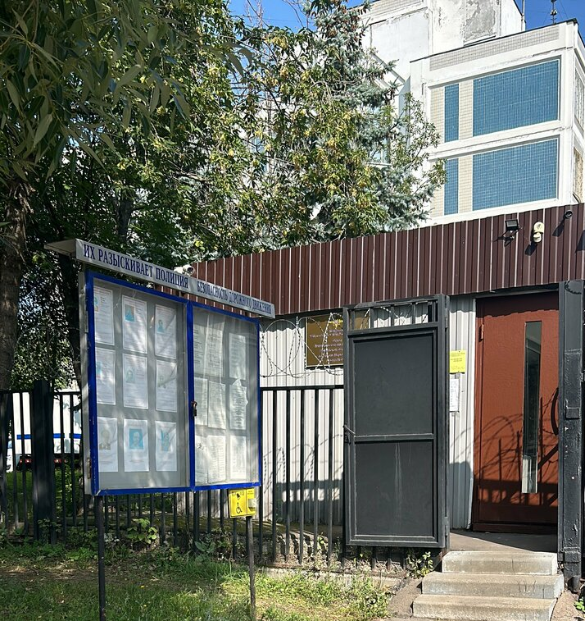
Наименование места прохождения практики, местонахождение, фото
Отдел МВД России по району Марьина Роща г. Москвы

Slide 6
Правила поведения обучающихся в месте прохождения практики и требования к внешнему виду
Правила поведения оперативного дежурного дежурной части Отдела МВД России по району Марьина Роща г. Москвы при общении с посетителями и лицами:
При общении с лицами, доставленными в дежурную часть, оперативный дежурный обязан быть тактичным и вежливым в отношении них. Также нужно обеспечить содержание доставленных лиц в условиях, исключающих угрозу жизни и здоровью и возможность самовольного оставления ими данных помещений.
Недопустимо заставлять посетителя необоснованно долго ожидать приёма.
Сотрудник дежурной части обязан первым поздороваться с посетителем, по возможности установить контакт «глаза в глаза».
Следует в спокойном, доброжелательном и деловом тоне произнести контактную фразу, например «Добрый день (утро, вечер)», «Здравствуйте, слушаю Вас».
Необходимо учитывать состояние посетителя и ситуацию, повлекшую его обращение в органы внутренних дел.
Любое сообщение посетителю должно быть простым и понятным, убедительным и конкретным на каждом этапе общения.
Нужно помнить о чёткости, доступности и грамотности своей речи.
Запрещается своей речью наносить обиду, выражать оскорбление, пренебрежение.
Выслушивая посетителя, стараться не перебивать его, не сбивать с мысли, не вставлять неуместных или колких замечаний.

Slide 7
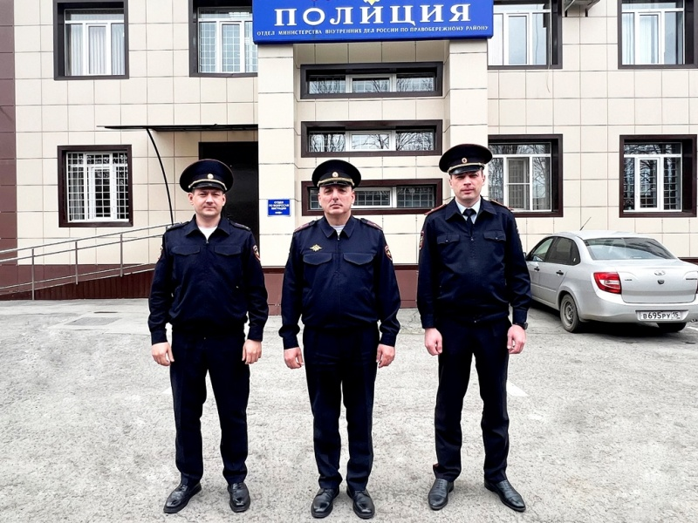
Правила поведения обучающихся в месте прохождения практики и требования к внешнему виду
Внешний вид оперативного дежурного дежурной части Отдела МВД России по району Марьина Роща г. Москвы

Slide 8
Перечень обязанностей в месте прохождения практики
Перечень обязанностей помощника оперативного дежурного дежурной части Отдела МВД России по району Марьина Роща г. Москвы :
1.Сбор и обработка информации об оперативной обстановке.
2.Приём и регистрация поступивших в дежурную часть заявлений, сообщений о правонарушениях, своевременное реагирование на них.
3.Управление силами и средствами органов внутренних дел.
4.Взаимодействие с гражданами, в том числе с задержанными и доставленными.
5.Организация оперативной связи, ведение служебной документации и обеспечение порядка в дежурной части.
6.Координация действий других сотрудников в случае чрезвычайных ситуаций.
7.Информирование вышестоящего руководства о выявленных угрозах.
.

Slide 9
График работы и выходные
График работы Отдела МВД России по району Марьина Роща г. Москвы :
Пн.–пт. — 08:45–18:15,
перерыв 12:30–14:00,
Сб. и вс. — выходные.

Slide 10
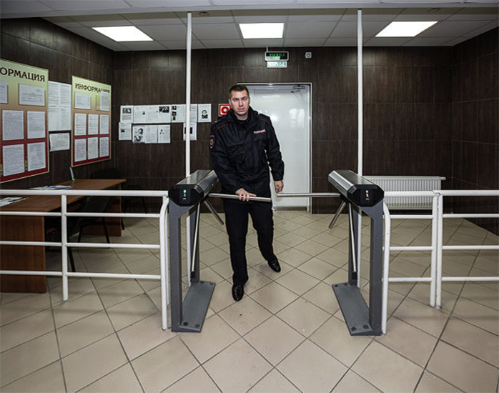
Пропускной режим и доступ к данным в организации

Slide 11
Перечень нормативно-правовых актов в сфере обеспечение деятельности организаций и оказание юридической помощи физическим лицам и их объединениям
Конституция РФ
Федеральные законы (перечислить)
Законы субъектов (перечислить)
Иное

Slide 12
Перечень нормативно-правовых актов в сфере обеспечение деятельности организаций и оказание юридической помощи физическим лицам и их объединениям
Федеральный закон от 21 ноября 2011 г. № 324-ФЗ «О бесплатной юридической помощи в Российской Федерации» — закрепляет право на получение квалифицированной юридической помощи, в том числе через органы внутренних дел. МВД России участвует в системе бесплатной юридической помощи в соответствии с этим законом (ст. 15) .
Указ Президента РФ от 21 декабря 2016 г. № 699 «Об утверждении Положения о Министерстве внутренних дел Российской Федерации» — подпункт 97 п. 11 Положения наделяет МВД полномочиями по оказанию бесплатной юридической помощи: правовое консультирование (устно и письменно); правовое информирование; правовое просвещение .
Приказ МВД России от 5 января 2007 г. № 6 «Наставление по организации правовой работы в системе МВД России» — включает правовое консультирование в состав информационно-правовой деятельности. Абзац 3 п. 70 Наставления ограничивает консультирование вопросами, относящимися к компетенции подразделений МВД .
Приказ МВД России от 24 августа 2023 г. № 619 «О некоторых организационных вопросах деятельности органов внутренних дел Российской Федерации по профилактике правонарушений» (п. 4.1.5) — закрепляет правовое консультирование как меру профилактики правонарушений. Осуществляется субъектами ведомственной системы профилактики .
Федеральный закон от 07.02.2011 № 3-ФЗ «О полиции» (с изм. и доп., вступ. в силу с 05.02.2025) — регламентирует деятельность полиции, включая содействие организациям и защиту прав граждан .
Инструкция об организации рассмотрения обращений граждан в системе Министерства внутренних дел Российской Федерации (утверждена приказом МВД России от 12 сентября 2013 г. № 707) — регулирует порядок работы с обращениями граждан, в том числе в рамках оказания юридической помощи (с учётом особенностей, установленных ФЗ № 324-ФЗ) .
Федеральный закон от 31 мая 2002 г. № 63-ФЗ «Об адвокатской деятельности и адвокатуре в Российской Федерации» — актуален в части взаимодействия с адвокатами при оказании юридической помощи.
Нормативные акты города Москвы и локальные акты ГУ МВД России по г. Москве — могут содержать дополнительные положения о порядке оказания юридической помощи и взаимодействия с организациями на местном уровне

Slide 13
Способы информирования граждан и должностных лиц об изменениях об изменениях в законодательстве
В 2025 году действуют, например, такие приказы МВД России:
Приказ МВД России от 05.09.2025 №659 «О внесении изменений в некоторые нормативные правовые акты МВД России по вопросам, связанным с правилами пребывания в Российской Федерации иностранных граждан и лиц без гражданства».
Приказ МВД России от 04.09.2025 №646 «Об утверждении Перечня должностных лиц Министерства внутренних дел Российской Федерации и его территориальных органов, уполномоченных принимать решения о реадмиссии».
Приказ МВД России от 28.08.2025 №623 «О внесении изменений в приказ МВД России от 28 июня 2022 г. №468 «Об утверждении Административного регламента Министерства внутренних дел Российской Федерации по осуществлению федерального государственного контроля (надзора) в сфере миграции»

Slide 14
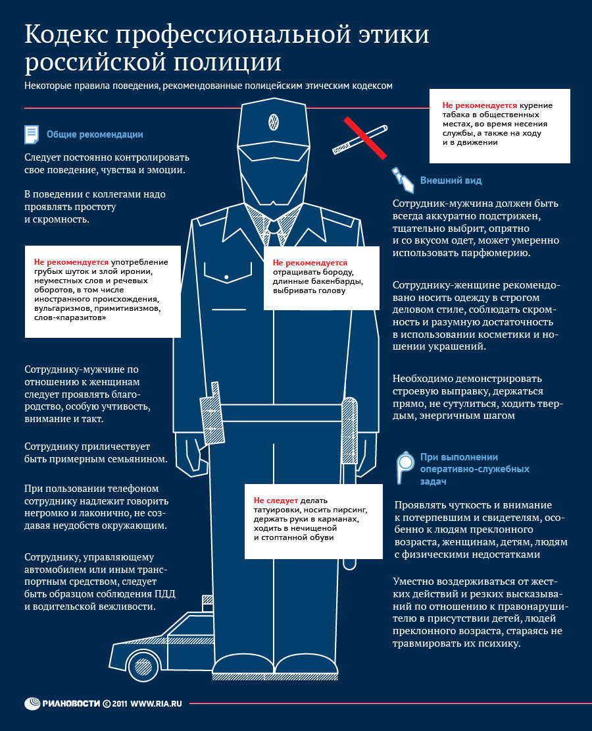
Кодекс профессиональной этики специалиста юридического отдела

Slide 15
Перечень нормативных правовых актов в сфере деятельности организации
Конституция Российской Федерации. Имеет высшую юридическую силу и применяется на всей территории РФ.
Закон Российской Федерации «О полиции». Определяет место полиции в системе органов исполнительной власти, её задачи, права и обязанности.
Закон «О безопасности». Регулирует общественные отношения, которые возникают в результате деятельности дежурных частей ОВД по обеспечению общественной безопасности.
Кодекс РФ об административных правонарушениях. Содержит материальные и процессуальные административно-правовые нормы, которые регулируют разбирательство оперативных дежурных с правонарушителями, доставляемыми в дежурную часть.
Приказ МВД России от 12.09.2013 №707 «Об утверждении Инструкции об организации рассмотрения обращений граждан в системе Министерства внутренних дел Российской Федерации».
Приказ МВД России от 29 августа 2014 г. №736 «Об утверждении Инструкции о порядке приёма, регистрации и разрешения в территориальных органах Министерства внутренних дел Российской Федерации заявлений и сообщений о преступлениях, об административных правонарушениях, о происшествиях».
Приказ МВД России от 30 апреля 2012 г. №389 «Наставление о порядке исполнения обязанностей и реализации прав полиции в дежурной части территориального органа МВД России после доставления граждан».
Приказ МВД России от 19 июня 2015 г. №700 дсп «О внесении изменений в приказ МВД РФ от 12.04.13 №200 дсп».
Приказ МВД России от 29 апреля 2015 г. №495 дсп «Об утверждении Инструкции по организации совместной оперативно-служебной деятельности подразделений ОВД РФ при раскрытии преступлений и расследовании уголовных дел»

Slide 16
Перечень нормативных правовых актов в сфере противодействия коррупции
Приказ от 24 февраля 2012 года №120 «Об организации проведения антикоррупционной экспертизы нормативных правовых актов и проектов нормативных правовых актов в системе МВД России».
Приказ от 3 мая 2017 года №258 «Об утверждении Порядка уведомления сотрудниками органов внутренних дел Российской Федерации, федеральными государственными гражданскими служащими системы МВД России и работниками, замещающими отдельные должности в организациях, созданных для выполнения задач, поставленных перед МВД России, о возникновении личной заинтересованности при исполнении служебных (должностных, трудовых) обязанностей, которая приводит или может привести к конфликту интересов».
Приказ от 19 апреля 2010 года №293 «Об утверждении Порядка уведомления в системе МВД России о фактах обращения в целях склонения к совершению коррупционных правонарушений».
Приказ от 1 июня 2017 года №334 «Об утверждении Порядка сообщения в системе МВД России о получении подарка в связи с протокольными мероприятиями, служебными командировками и другими официальными мероприятиями, участие в которых связано с исполнением служебных (должностных) обязанностей, его сдачи, оценки и реализации (выкупа)».
Приказ от 27 июня 2016 года №341 «Об утверждении Положения о Комиссии по соблюдению требований к служебному поведению федеральных государственных гражданских служащих центрального аппарата МВД России и урегулированию конфликта интересов».
Приказ от 3 ноября 2021 года №806 «Об утверждении Порядка предоставления в Министерстве внутренних дел Российской Федерации сведений о доходах, расходах, об имуществе и обязательствах имущественного характера».
Приказ от 13 июля 2021 года №532 «О наделении должностных лиц Министерства внутренних дел Российской Федерации полномочиями по направлению запросов в кредитные организации, налоговые органы Российской Федерации, органы, осуществляющие государственную регистрацию прав на недвижимое имущество и сделок с ним, и операторам информационных систем, в которых осуществляется выпуск цифровых финансовых активов, при осуществлении проверок в целях противодействия коррупции».
Приказ от 26 июня 2020 года №460 «Об утверждении Кодекса этики и служебного поведения сотрудников органов внутренних дел Российской Федерации».

Slide 17
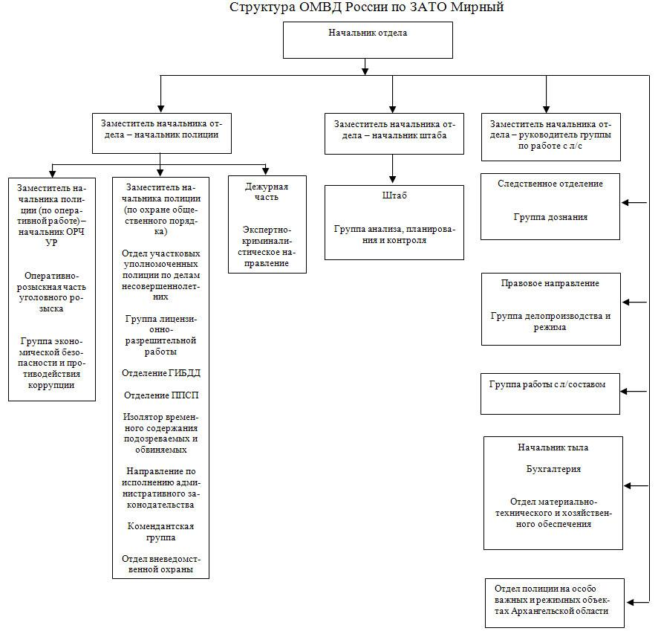
Общая характеристика деятельности организации, места прохождения практики

Slide 18
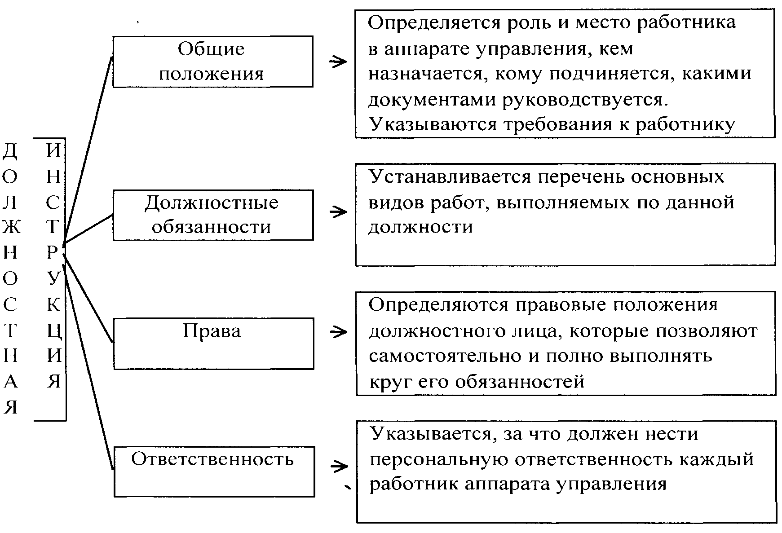
Схема обязанностей должностных лиц отдела, в который обучающийся (практикант) распределен для прохождения практики

Slide 19
Краткое описание организации
Миссия Отдела МВД России по району Марьина Роща г. Москвы - охрана общественного порядка, обеспечение безопасности, противодействие преступности, защита здоровья личности от противоправных посягательств.
Некоторые задачи Отдела МВД России по району Марьина Роща г. Москвы :
выявление, предупреждение, раскрытие и расследование преступлений;
производство дознания и предварительного следствия по уголовным делам;
рассмотрение дел административного производства;
экспертно-криминалистическая деятельность;
охранная деятельность;
финансовая деятельность;
кадровая работа;
лицензионно-разрешительная работа;
розыск лиц и похищенного имущества;
установление личности граждан, лиц без гражданства и неопознанных трупов;
регистрация транспортных средств и выдача документов на их владение;
контроль за фальшивомонетничеством, незаконным оборотом наркотиков, оружия, боеприпасов, взрывчатых веществ;
контроль за частной детективной и охранной деятельностью на обслуживаемой территории.

Slide 20
Краткое описание организации
Отдел МВД России по району Марьина Роща г. Москвы создано в целях реализации возложенных на органы внутренних дел Российской Федерации задач по обеспечению защиты жизни, здоровья, прав и свобод граждан Российской Федерации, иностранных граждан и лиц без гражданства, противодействию преступности, охране общественного порядка и собственности, обеспечению общественной безопасности по району Марьина Роща г. Москвы
Отдел МВД России по району Марьина Роща г. Москвы входит в состав органов внутренних дел, подчиняется Главному управлению Министерства внутренних дел Российской Федерации осуществляет свою деятельность в пределах границ по району Марьина Роща г. Москвы согласно утвержденным Министром внутренних дел Российской Федерации схемам размещения территориальных органов.
Отдел МВД России по району Марьина Роща г. Москвы в своей деятельности руководствуется Конституцией Российской Федерации, общепризнанными принципами и нормами международного права, международными договорами Российской Федерации, федеральными конституционными законами, федеральными законами, актами Президента Российской Федерации и Правительства Российской Федерации по вопросам охраны общественного порядка и обеспечения общественной безопасности, изданными в пределах ее компетенции, нормативными правовыми актами МВД России, правовыми актами Отдела МВД России по району Марьина Роща г. Москвы

Slide 21
Каталог основных видов документов деятельности организаций
Отдел МВД России по району Марьина Роща г. Москвы не публикует открытый каталог основных видов документов своей деятельности с указанием конкретных дат и номеров — такая информация относится к внутреннему делопроизводству и не доступна публично на официальных сайтах. Согласно Приказу МВД РФ от 20.06.2012 № 615, типовые документы включают приказы, распоряжения, протоколы, письма и служебные записки, но без привязки к конкретному отделу или реальным примерам с номерами.​
Типовые виды документов
Общие категории документов в органах МВД, регулируемые инструкциями:
Приказы (утверждение на бланке с регистрационным номером после подписания).
Распоряжения (для оперативных указаний).
Протоколы (заседаний, проверок).
Письма (входящие/исходящие, на специальных бланках).
Служебные записки и рапорты (внутреннее делопроизводство).​
Реквизиты документов
Каждый документ содержит обязательные реквизиты: вид документа, дата, регистрационный номер (порядковый + индекс дела), подпись. Регистрация происходит после утверждения, без публичного доступа к реестрам

Slide 22
Ознакомиться с договорной, претензионной, исковой работой юридического отдела (управления) корпорации.
Договорная, претензионная и исковая работа в юридическом отделе (управлении) Отдела МВД России по району Марьина Роща г. Москвы регулируется рядом нормативных правовых актов (НПА), которые определяют порядок организации правовой работы, судебно-исковой деятельности и делопроизводства.
Основные НПА
Приказ МВД РФ от 5 января 2007 г. №6 «Об утверждении Наставления по организации правовой работы в системе МВД России» (с изменениями от 23 декабря 2021 г.). Определяет основные направления правовой работы в системе МВД России, включая договорно-правовую и судебно-исковую работу. Устанавливает обязанности руководителей органов (подразделений) по организации правовой работы, включая проверку соответствия законодательству проектов правовых актов, гражданско-правовых договоров, соглашений, контрактов.
Приказ МВД России от 27 декабря 2018 г. №888 «Об утверждении Инструкции по организации судебно-исковой работы в системе МВД России» (с изменениями от 9 июля 2019 г.). Определяет цели судебно-исковой работы (защита прав и законных интересов РФ, МВД России, органа, организации, подразделения; исполнение вступивших в силу судебных решений; устранение нарушений, повлёкших привлечение к судебному процессу). Закрепляет основные направления работы: рассмотрение исков, предъявленных к МВД России, органам, организациям, подразделениям; предъявление исков от имени МВД России; представление интересов в Конституционном и Верховном судах; мониторинг судебной практики.
Инструкция по делопроизводству в органах внутренних дел (ОВД), утверждённая приказом МВД России от 20 июня 2012 г. №615. Регламентирует порядок работы с документами: приём, регистрацию, направление на исполнение, контроль за исполнением и отправку документов. Определяет обязанности сотрудников при работе с документами, включая соблюдение конфиденциальности и ответственность за утрату документов.
Регламент внутренней организации Министерства внутренних дел Российской Федерации, утверждённый приказом МВД России от 30 декабря 2005 г. №1167. Устанавливает общие правила прохождения документов и операции с ними в органах внутренних дел.

Slide 23
Ознакомиться с договорной, претензионной, исковой работой юридического отдела (управления) корпорации.
Юридический отдел (или управление) Отдела МВД России по району Марьина Роща г. Москвы занимается договорной, претензионной и исковой работой в рамках полномочий органов внутренних дел, регулируемых федеральным законодательством РФ. Конкретные внутренние регламенты этого отдела публично не детализированы, но общий порядок определяется ключевыми нормативно-правовыми актами (НПА), применяемыми ко всем подразделениям МВД России.
Основные НПА
Конституция Российской Федерации (принята всенародным голосованием 12.12.1993): Область применения — основа правовой системы, определяет полномочия государственных органов, включая МВД. Порядок работы с документами — все акты и договоры не должны противоречить Конституции; проверка на соответствие при согласовании.​
Гражданский кодекс РФ (часть первая) (от 30.11.1994 № 51-ФЗ): Область применения — договорная работа (заключение, изменение, расторжение договоров). Порядок — подготовка проектов, согласование условий, письменная форма, учет протоколов разногласий; претензии в сроки по ст. 4 АПК РФ.
Гражданский кодекс РФ (часть третья) (от 26.11.2001 № 146-ФЗ): Область применения — наследственные и другие гражданско-правовые отношения в работе с договорами. Порядок — регистрация документов, контроль исполнения.​
Гражданский кодекс РФ (часть четвертая) (от 18.12.2006 № 230-ФЗ): Область применения — защита интеллектуальных прав в договорной работе. Порядок — включение условий в договоры, претензионный порядок перед иском.

Slide 24
Ознакомиться с договорной, претензионной, исковой работой юридического отдела (управления) корпорации.
Арбитражный процессуальный кодекс РФ (от 24.07.2002 № 95-ФЗ): Область применения — исковая и претензионная работа по экономическим спорам. Порядок — досудебная претензия (ст. 4), подготовка исков, учет и регистрация претензий; сроки предъявления — по закону.
Гражданский процессуальный кодекс РФ (от 14.11.2002 № 138-ФЗ): Область применения — общие суды по гражданским искам МВД. Порядок — составление исковых заявлений, обжалование, исполнение решений.​
Кодекс РФ об административных правонарушениях (от 30.12.2001 № 195-ФЗ): Область применения — административные претензии и иски. Порядок — составление протоколов, направление материалов, обеспечение производства.
Трудовой кодекс РФ (от 30.12.2001 № 197-ФЗ): Область применения — трудовые договоры в отделе. Порядок — заключение, учет, материальная ответственность; приказы на основе договоров.
Федеральный закон "О полиции" (от 07.02.2011 № 3-ФЗ): Область применения — общие полномочия юридических служб МВД. Порядок — взаимодействие с другими подразделениями при работе с документами (хотя не из поиска, стандартный для МВД).
Наставление по делопроизводству в ОВД РФ (утверждено приказом МВД РФ от 29.12.2016 № 984, с изменениями): Область применения — общий порядок работы с документами. Порядок — регистрация, утверждение, исполнение договоров и претензий.
Порядок работы с документами
Договорная работа включает подготовку проектов, согласование (протоколы разногласий), подписание и контроль исполнения. Претензионная — учет писем, сроки по АПК РФ, ответственность исполнителя. Исковая — досудебный порядок, подготовка материалов для суда. Все документы регистрируются в установленном порядке с взаимодействием финансовых и правовых служб.

Slide 25
Составление оперативно-служебных документов в системе МВД России регламентируется нормативными актами, включая приказы МВД, Федеральный закон «Об оперативно-розыскной деятельности» (№144-ФЗ) и Правила делопроизводства в федеральных органах исполнительной власти.
Основные требования к документам: соответствие законодательству и нормативным актам МВД, соблюдение норм делового стиля, логичность, краткость, точность изложения, отсутствие неоднозначного толкования.
Планы оперативно-розыскных мероприятий (ОРМ)
Планирование оперативно-служебной деятельности включает несколько этапов:
Обобщение, систематизация и анализ информации, необходимой для разработки проекта плана.
Сбор предложений от заинтересованных органов, подразделений или их структурных подразделений.
Подготовка и согласование проекта плана с заинтересованными сторонами.
Утверждение проекта плана и его доведение до исполнителей.
При составлении планов необходимо учитывать требования федеральных законов, актов Президента и Правительства РФ, решений координационных совещаний, государственных программ и других нормативных документов.
Мероприятия плана должны быть конкретными, иметь конечный срок выполнения, соответствовать законодательству, быть адаптированными к условиям работы исполнителей и обеспеченными ресурсами (финансовыми, материально-техническими, кадровыми).

Slide 26
Порядок составления протоколов
Протокол — документ, фиксирующий ход и результаты следственных и иных процессуальных действий. Основные правила:
Время составления. Протокол составляется в ходе следственного действия или непосредственно после его окончания.
Форма. Может быть написан от руки или изготовлен с помощью технических средств. При производстве действия могут применяться стенографирование, фотографирование, киносъёмка, аудио- и видеозапись.
Обязательные реквизиты:
  место и дата производства следственного действия, время его начала и окончания с точностью до минуты;
  должность, фамилия и инициалы лица, составившего протокол;
  фамилия, имя и отчество каждого лица, участвовавшего в следственном действии, а в необходимых случаях — его адрес и другие данные о личности.
Содержание. В протоколе описываются процессуальные действия в том порядке, в каком они производились, выявленные существенные для дела обстоятельства, а также излагаются заявления лиц, участвовавших в следственном действии. Если применялись технические средства, указываются условия и порядок их использования, объекты, к которым они были применены, и полученные результаты.
Ознакомление и подписание. Протокол предъявляется для ознакомления всем лицам, участвовавшим в следственном действии. Им разъясняется право делать замечания о дополнении и уточнении протокола. Все внесённые замечания должны быть оговорены и удостоверены подписями этих лиц. Протокол подписывается следователем и лицами, участвовавшими в следственном действии.
Приложения. К протоколу прилагаются фотографические негативы и снимки, киноленты, диапозитивы, фонограммы, кассеты видеозаписи, чертежи, планы, схемы, слепки и оттиски следов, а также электронные носители информации, полученной или скопированной в ходе производства следственного действия.

Slide 27
Аналитические справки
Аналитическая справка составляется на основе проведённого исследования и должна содержать систематизированный и логически выстроенный материал. При её составлении важно соблюдать следующие требования:
Системность и логичность изложения, внутренняя согласованность всех частей документа.
Своевременность подготовки.
Ясность, простота и лаконичность изложения — следует избегать сложных терминов и громоздких конструкций, стремиться к точному и понятному построению предложений.
Правильность оформления — соответствие требованиям нормативных правовых актов, культура внешнего вида документа.
В аналитической справке должны быть обобщены отобранные факты, а также даны объяснения этим фактам и сделанным выводам. Важно, чтобы выводы были основаны на полученных данных, а не на личных оценочных суждениях. В некоторых случаях к справке могут прилагаться графические схемы, планы, рисунки и другие материалы.
Рапорты
Рапорты используются для фиксации различных событий и результатов действий, например, обнаружения признаков преступления. Рапорт об обнаружении признаков преступления оформляется в соответствии с частями 1–3 ст. 141, ст. 142 и 143 УПК РФ.
В рапорте должны быть указаны:
дата и время обнаружения признаков преступления;
обстоятельства, при которых были обнаружены признаки преступления;
сведения о лице, совершившем преступление (если известны);
данные об очевидцах (если известны);
информация о местонахождении предметов и документов, которые могут быть признаны вещественными доказательствами.
Рапорты регистрируются в книге учёта сообщений о преступлениях (КУСП), которая является документом строгой отчётности.
Иные документы, составляемые по результатам проведённых мероприятий
К таким документам могут относиться:
Акты, протоколы (например, протокол следственного действия, в который внесено устное сообщение о преступлении).
Справки, отчёты о результатах проведённых оперативно-розыскных мероприятий, проверок, оперативно-профилактических операций.
Постановления (например, постановление руководителя органа (подразделения), осуществляющего ОРД, о представлении результатов ОРД органу дознания, следователю или в суд).

Slide 28
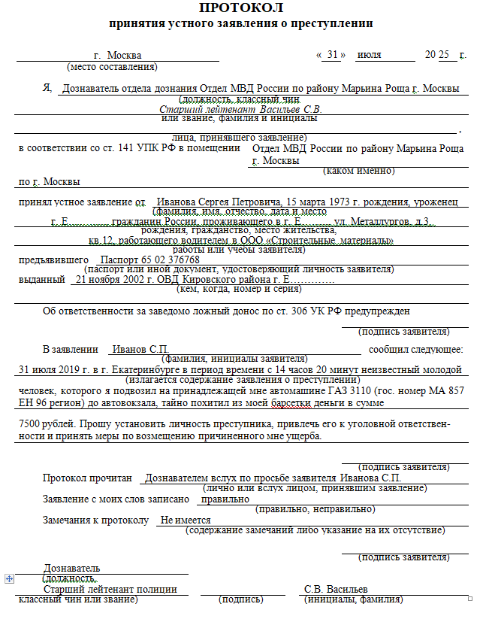
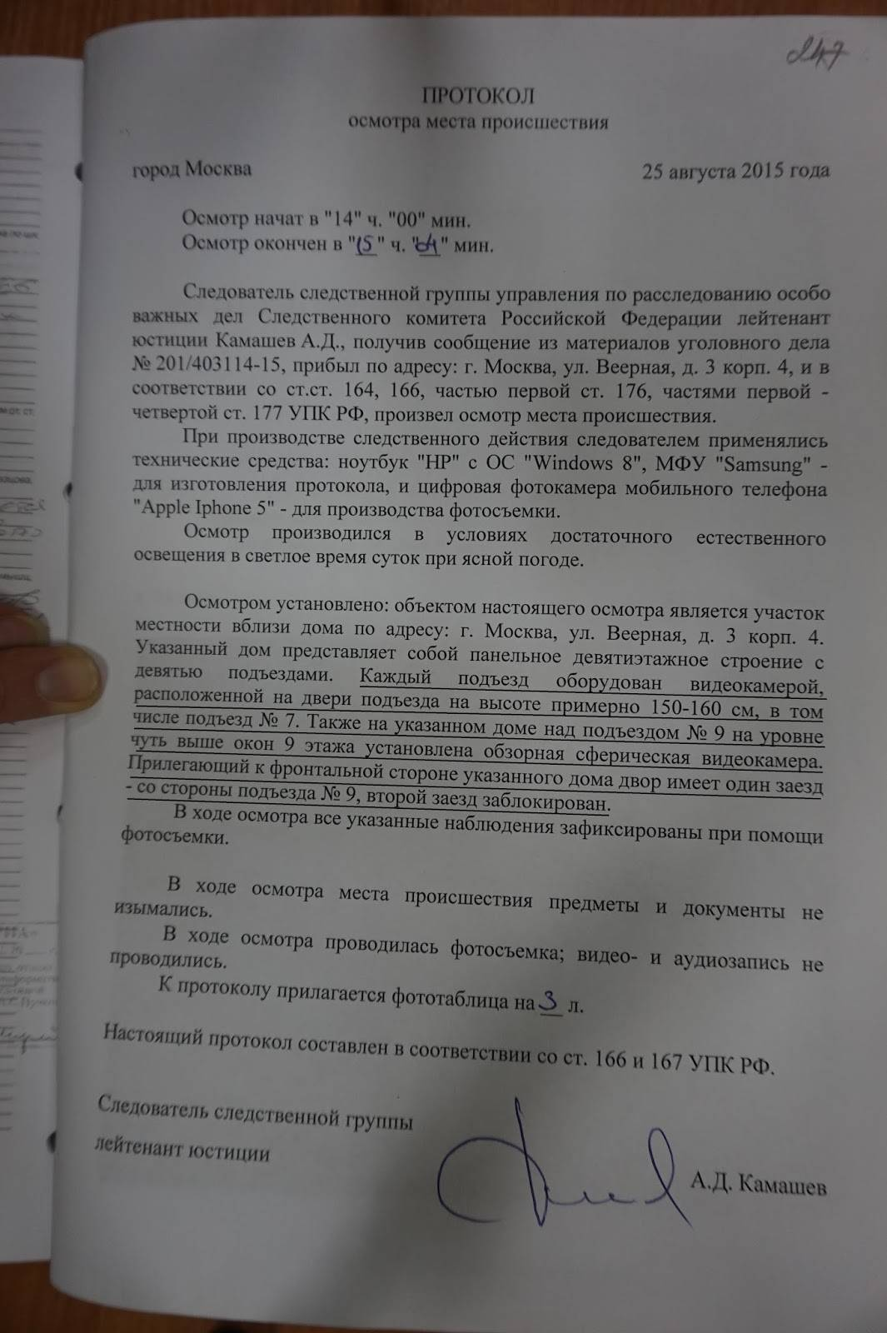

Slide 29
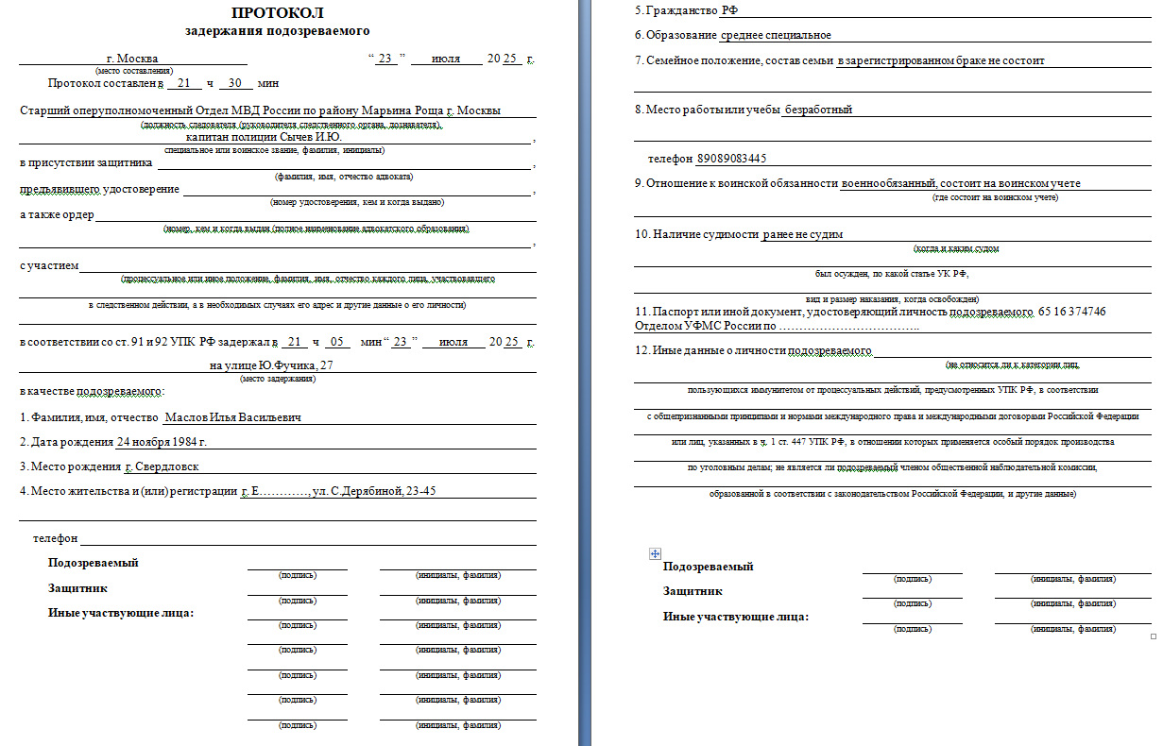

Slide 30
Спасибо за внимание!

